Slide 1
تغطية المهاجم

Slide 2
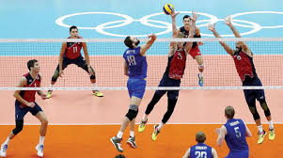
تغطية المهاجم:
يقصد به هو تغطية اللاعب الهاجم عند قيامه بالضرب الساحق وفي المراكز كافة,ويعد هذا النوع من الخطط مهما جدا وياخذ حيزا كبيرا من وقت التدريب ,اذ يجب عدم الاعتماد على اللاعب المهاجم في انهاء الهجوم لصالح الفريق,بل يجب الحذر من تشكيلات حائط صد الفريق المنافس واحتمال ارتداد الكرة من حائط الصد إلى داخل الملعب, وهنا يجب تغطية المهاجم للدفاع عن الكرات المرتدة بعد الهجوم.

Slide 3
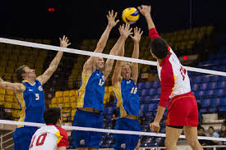
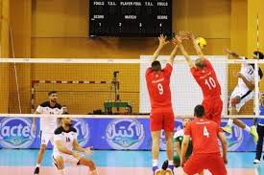
يتم تغطية المهاجم على شكل (قوسين) ويكون اتجاه القوسين نحو المهاجم بالقرب منه لغرض الدفاع عن الكرات التي تسقط تحت الشبكة, اذ إن الفريق المنافس عند تشكيله لحائط الصد يكون حائط صد هجومي , اي اسقاط الكرة في أقرب منطقة خلف الشبكة لذلك يجب حماية هذه المنطقة بعدد من اللاعبين.

Slide 4
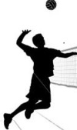
وهناك نوعين من تغطية المهاجم وهي: 1- تغطية المهاجم بالطريقة الاوربية: حيث استخدمت من قبل الفرق الأوربية وذلك لكونهم يتميزون بطول القامة ويحتاجون فقط إلى لاعبين في القوس الأول لتغطية المهاجم بينما يحتاجون إلى ثلاثة لاعبين لتغطية المنطقة الخلفية الكبيرة المساحة. 2- تغطية المهاجم بالطريقة الآسيوية: استخدمت هذه الطريقة من قبل الفرق الآسيوية وخاصة فريقا اليابان وكوريا, وملخص هذا النوع هو التغطية بالقوس الأول من ثلاث لاعبين وذلك لقصر قاماتهم بينما لكونهم يمتلكون سرعة استجابة ورشاقة فيحتاجون فقط إلى لاعبين لتغطية المنطقة الخلفية بالرغم من كبر المساحة .
الطريقة الاوربية
الطريقة الاسيوية

Slide 5
هناك عدة تكتيكات تستخدم في تغطية المهاجم وهي:
1- تغطية المهاجم بتقدم مركز(6)
2- تغطية المهاجم بتأخر مركز(6)

Slide 6
1- الطريقة الاوربية بتأخر مركز(6):
أ- اذا كان الهجوم من مركز (4) فان تغطية المهاجم بالطريقة الاوربية و بتأخرمركز(6) كالاتي:
- القوس الاول: مركز رقم (3) و يتقدم مركز (5) للأحاطة بالمهاجم وتغطية المنطقة القريبة خلف الشبكة.
القوس الثاني: مركز رقم(2) يقف على خط الهجوم والى جانبه مركز رقم(1) وفي الجهة اليسرى مركز رقم(6) لتشكيل القوس الثاني وتغطية المنطقة الخلفية في حالة ارتداد الكرة
من حائط صد الفريق المنافس 3 4
2 5
1 6

Slide 7
ب-اذا كان الهجوم من مركز (2) فان تغطية المهاجم بالطريقة الاوربية و بتأخر مركز(6) كالاتي:
- القوس الاول: مركز رقم (3) و يتقدم مركز (1) للأحاطة بالمهاجم وتغطية المنطقة القريبة خلف الشبكة.
القوس الثاني: مركز رقم(4) يقف على خط الهجوم والى جانبه مركز رقم(5) وفي الجهة اليسرى مركز رقم(6) لتشكيل القوس الثاني وتغطية المنطقة الخلفية في حالة ارتداد الكرة
من حائط صد الفريق المنافس
2
3
1 4
5
6

Slide 8
ج-اذا كان الهجوم من مركز (3) فان تغطية المهاجم بالطريقة الاوربية و بتأخرمركز(6) كالاتي:
في هذه الحالة يتم التغطية في القوس الاول بثلاثة لاعبين وذلك لان المساحة تكون كبيرة في وسط الملعب لذا يجب التغطية بشكل جيد وذلك بان يتم التغطية في القوس الاول بثلاثة لاعبين وكالاتي:
- مركز رقم(2) يقوم بالتغطية من مركزه وكذلك مركز (4) ويتقدم مركز (1) بين مركز(2و4) لتشكيل القوس الاول.
- القوس الثاني يتكون من اللاعب مركز(6) و اللاعب مركز(5) وتكون مهمتهم التغطية عن المنطقة الخلفية في حالة ارتداد الكرة من حائط الصد وتوجهت الكرة الى الملعب الخلفي.
3
2 4
1
6 5

